Slide 1
Внешняя оценка образовательных программ: взаимодействие с аккредиторганами (взгляд ОВПО)
Касенов Х.Н., директор Департамента обеспечения качества

Slide 2
ОБРАЗОВАТЕЛЬНЫЕ ПРОГРАММЫ
в разрезе прохождения процедуры аккредитации

Slide 3
Bachelor’s
Master’s
Computer Science
Software Engineering
Industrial Automation
Media technologies
Big Data Analysis
Mathematical and Computational science
Big Data in Healthcare
Cyber Security
Telecommunication Systems
Smart Technologies
IT Entrepreneurship
IT Management
Digital Journalism
Electronic Engineering
Industrial Internet of Things
Applied Data Analytics
Computational science
Computer science and engineering
Project Management
Digital public administration and services
Media Technologies
PhD’s
Computer science
Project Management

Slide 4
Рейтинг ОП
Рейтинг НПП «АТАМЕКЕН»

Slide 5
№ | Код и наименование группы ОП | Наименование ОП | Место в рейтинге
1 | B044 - «Менеджмент и управление» | 6B04101 «IT Менеджмент» | 4 из 50
2 | В044 - «Менеджмент и управление» | 6B04102 «IT предпринимательство» | 5 из 50
3 | В057 - «Информационные технологии» | 6B06103 «Анализ больших данных» | 3 из 55
4 | В057 - «Информационные технологии» | 6B06102 «Программная инженерия» | 4 из 55
5 | В057 - «Информационные технологии» | 6B06107 «Математические и вычислительные науки» | 10 из 55
6 | В057 - «Информационные технологии» | 6B06101 «Компьютерные науки» | 1 из 10
7 | В057 - «Информационные технологии» | 6B06105 «Медиа технологии» | 29 из 58
8 | В058 - «Информационная безопасность» | 6B06301 «Кибербезопасность» | 8 из 10
9 | В059 - «Коммуникации и коммуникационные технологии» | 6B06202 «Smart Технологии» | 2 из 23
Astana IT University вошел в ТОП 10 (6 место) институаионального рейтинга вузов Республики Казахстан

Slide 6
Обеспечение качества по итогам аккредитации
Руководству вуза утвердить и опубликовать Политику в области обеспечения качества в виде отдельного документа, который будет отражать связь между научными исследованиями, преподаванием и обучением. | Утверждена и опубликована Политика и СВОК в области обеспечения качества AITU (2 редакция)
Руководству ОП ежегодно, к началу учебного года обеспечивать привлечение к процедуре проведения анализа 1-го года реализации планов развития ОП, внесения изменений при необходимости заинтересованных лиц (внешних и внутренних стейкхолдеров, в том числе представителей от обучающихся аккредитуемых ОП). | Разработаны новые Планы развития ОП, создана Комиссия, рассмотрение Планов включено в План работы Комитета по обеспечению качества

Slide 7
Обеспечение качества по итогам аккредитации
Руководству аккредитуемых ОП при разработке и корректировке планов развития образовательных программ, включать раздел с описанием возможных рисков, с указанием их наименований, возможных последствий в случае непринятия и (или) своевременных мер реагирования, а также с описанием механизмов и мер управления рисками. | Введена должность главного академического комплаенс офицера. Разработан График идентификации академических рисков. Реестр рисков рассматривается на заседаниях коллегиальных органов, утверждается на заседании Правления. Раздел рисков включен в Планы развития ОП.
Руководству вуза, на постоянной основе, после проведения анкетирования обучающихся и ППС, и анализа его результатов, разработки планов реагирования, публиковать отчеты о проделанной работе на веб-ресурсах для заинтересованных лиц. | Введена должность социолога. Более 15-20 опросов на ежегодной основе. Создан модуль «Социологические исследования» на официальном сайте. Вопросов о результатах опросов на постоянной основе рассматриваются на УС, УМС, ректорате и КОК

Slide 8
Обеспечение качества по итогам аккредитации
Руководству вуза, руководству ОП провести внутренний мониторинг плановой и отчётной документации вуза, на предмет соответствия информации на электронных ресурсах с содержанием бумажных версий. | Создана Комиссия по проведению мониторинга. В План работы ДОК (комплаенс офицера) включены мероприятия по приведению в соответствие эл. и бумажных версий.
Руководству вуза определить требования к внесению информации в рамках ОП (курсов) о возможностях обучения для лиц с ограниченными возможностями. | Требования определены и включены в ОП. Рассматривается вопрос об открытии учебно-исследовательской лаборатории инклюзивного образования.

Slide 9
Обеспечение качества по итогам аккредитации
Руководству Университета создать Ассоциацию выпускников, а именно, составить план работы Ассоциации выпускников, приступить к его реализации, проводя при этом информирование выпускников университета о деятельности Ассоциации через все возможные информативные источники. | Создана Ассоциация выпускников. Отмечается недостаточная активность данной организации в связи с тем, что первый выпуск состоялся только 2 года назад.
Руководству вуза рассмотреть вопрос о развитии (организации) условий для обучения лиц с ограниченными возможностями с включением индикативных показателей в стратегию развития университета. | Стратегия университета на 2022-2025 гг. «ОБРАЗОВАНИЕ И ИННОВАЦИИ ДЛЯ ЦИФРОВОЙ ТРАНСФОРМАЦИИ» (2 этап) обновлена.

Slide 10
Обеспечение качества по итогам аккредитации
Руководству вуза, руководителям структурных подразделений провести дополнительное расширенное анонимное анкетирование обучающихся вуза на предмет выявления имеющихся проблем, в том числе в рамках ОП, и, по итогам анализа результатов анкетирования, разработать план корректирующих действий и приступить к их реализации | В Комплексный план проведения социологических исследований включены опросы, связанные с определением уровня сформированности антикоррупционной культуры, с выявлением мнений работодателей, качеством преподавания, уровнем адаптации и др.
Руководству ОП обеспечить размещение актуальной унифицированной информации о ППС (CV) на сайте вуза и поддержание её в актуальном состоянии в последующие периоды | Также в рамках подготовки к прохождению программной аккредитации был разработан Staff handbook и опубликован на сайте вуза.

Slide 11
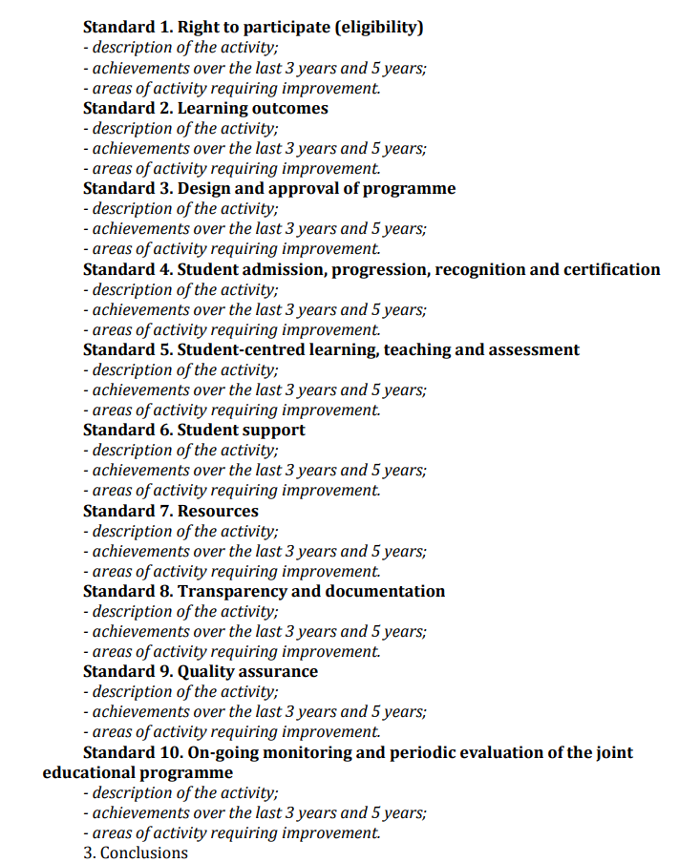
АККРЕДИТАЦИЯ ОП В НААР
01
02
1) «6B06107 Математические и вычислительные науки»,
2) «6B07101 Промышленный интернет вещей»,
3) «6B07102 Electronic Engineering»,
4) «6B06801 Big Data in Healthcare»
5) «7M04104 Цифровое государственное управление и услуги»,
6) «7M06107 Медиа технологии»,
7) «8D04101 Проектный менеджмент»,
8) «8D06101 Компьютерные науки»,

Slide 12
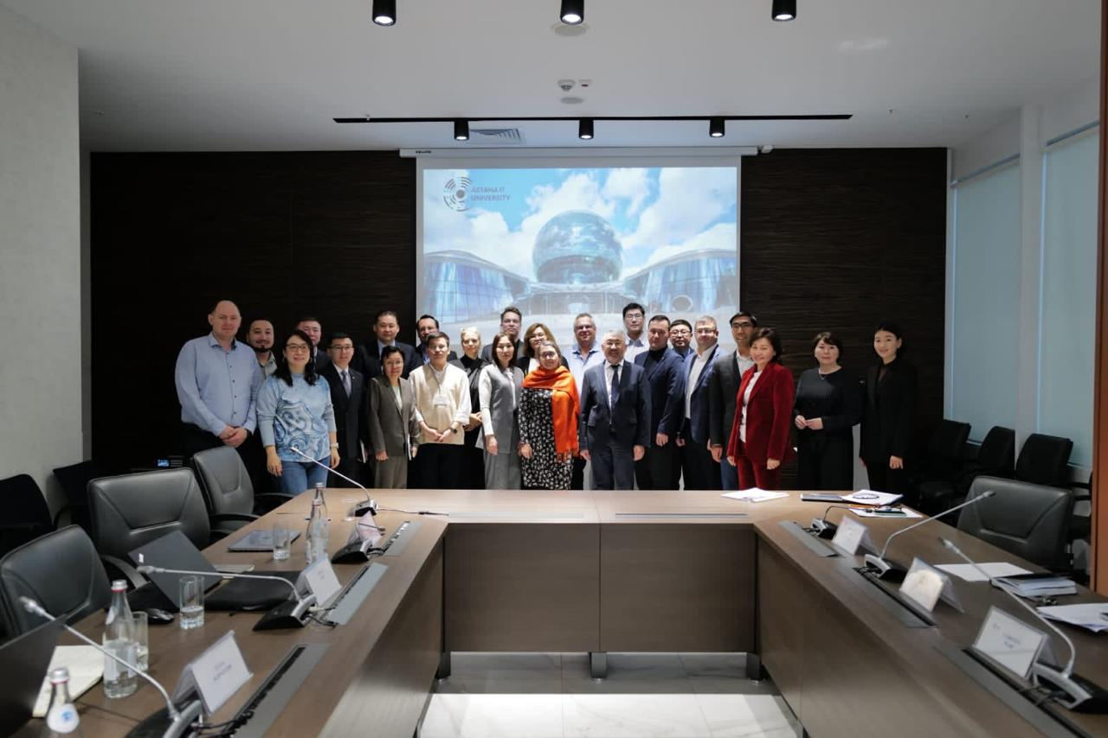
АККРЕДИТАЦИЯ ОП В ASIIN
Name of the degree programme (in original language) | Labels applied for
6В06103 Компьютерные науки | ASIIN, Euro-Inf® Label
6В06102 Программная инженерия | ASIIN, Euro-Inf® Label
6В06103 Анализ Больших данных | ASIIN, Euro-Inf® Label
6В0101 IT Менеджмент | ASIIN, Euro-Inf® Label
7M06105 Компьютерные науки и инженерия | ASIIN, Euro-Inf® Label
7M06103 Прикладная аналитика данных | ASIIN, Euro-Inf® Label
7M04101 Управление проектами | ASIIN, Euro-Inf® Label

Slide 13
Этапы аккредитационного процесса
Заявка
Аудит экспертов
Решение
Официальная заявка
Аудит (выезд на место)
Технический комитет (комитеты)
(Рекомендации)
Заключение контракта
Отчет по аккредитации 1-я версия
Проект отчета по самооценке
Решение Аккредитационной комиссии
(окончательное решение)
Ответ вуза на отчет
Формальная проверка
Представление финального отчета по самооценке в ТК
Финальный очет экспертов
3 стадии процесса аккредитации
Notes:
13

Slide 14
Цель аудита (со стороны агентства)
Убедится, что заявленные образовательные программы соответствуют уровню Европейской рамки квалификации
6-й уровень – бакалавриат
7-й уровень - магистратура
Проверка достоверности информации, заявленной в самоотчете
(SAR – self assessment report )
Интервью с фокус группами
Осмотр университета
Организационные документы
Анализ дипломных и курсовых (экзаменационных) работы

Slide 15
Цель аудита (со стороны вуза)
Показать, что заявленные цели соответствуют соответствующему уровню Европейской рамки квалификации
6-й уровень – бакалавриат
7-й уровень - магистратура
Через Модульный справочник
Выпускные/Экзаменвционные работы
Главное! Показать связь цели – компетенции - результаты обучения

Slide 16
Фокус аудита
Модульный справочник!
Как разрабатывается и с кем согласовывается?
Какие дисциплины введены по рекомендациям работодателей.
Студенты
Участие студентов в разработке ОП
Инклюзия
Результаты обучения!
Как достигаются и как проверяются?
Лаборатории, техника безопасности в лаборатории
Качество модульного справочника
Доступность для всех заинтересованных лиц
Информирование

Slide 17
Общие рекомендации
Кабинеты – один для работы экспертов с техникой, второй для проведения интервью – для каждого кластера отдельно!
В каждой фокус группе – лидер
Сайт образовательной программы
Обратить внимание!
Результаты обучения!!!
Рабочая нагрузка / аудиторные часы, часы для СРС, СРСП
Доступность модульного справочника
Diploma Supplement
Обратная связь и принятие решений на основе опросов – Обеспечение качества
Безопасность лабораторий/работа с отходами
Международные онлайн обмены и обмены с работодателями
Поддержка преподавателей
Доступность и инклюзия

Slide 18
ВЗАИМОДЕЙСТВИЕ С ASIIN
1) Необходимо объяснить 3-х годичное обучение в вузе.​
2) Представить информацию о признании полученных студентами кредитов в другом вузе.​
3) Представить более подробно информацию о проводимых социологических опросах, примеры вопросов.​
4) Представить возможность просмотра информацию об ОП (описание модулей, экзамены и т.п.) через предоставление электронной ссылки.​
5) Представить информацию о стоимости обучения.​
6) Представить информацию о финансировании в разрезе Департаментов ОП.​
7) Представить информацию об отчислениях студентов и среднюю продолжительность обучения.​
8) Представить информацию об Ассоциации выпускников и уровне трудоустройства.​
9) Представить образцы приложения к диплому, транскрипта, описание модуля «Дипломная работа», Staff handbook, статистические данные о достижениях студентов, успеваемость, количество выпускников и т.д.​

Slide 19
Обеспечение качества по итогам аккредитации
Руководству Университета усилить показатели интернационализации | Прорабатывается вопрос о реализации с зарубежными партнерами СОП/ДДП, открытие ОП по медицинскому направлению совместно с Университетом Дебрецена (Венгрия). Также имеется необходимость увеличения контингента иностранных студентов, отсутствуют международные проекты Эразмус+, Горизонт и др.
Руководству Университета предусмотреть развитие инфраструктуры, увеличения числа ППС с учетом роста контингента обучающихся | Необходимость актуализации Стратегии развития университета

Slide 20
ОВПО, достигшая истинной культуры качества, демонстрирует три общие черты: приверженность руководства, ответственность сотрудников и постоянное совершенствование в масштабах всей организации.
Photo made by Paul Grimm, ASIIN expert

